Slide 1
SW프로그래밍 모델링
발표자 : 김기홍

Slide 2
프로그램
입력 : .exe “찾고자 하는 단어”
(C:\>mysearch hello)
출력 : .txt
a.txt
b.txt
폴더안에 있는 파일들 중 “찾고자 하는 단어”를 가진 파일 출력
랭킹시스템을 도입하여 출력되는 파일들 순서 정하기

Slide 3
1. 폴더 안에서 파일 불러오기
- 폴더 안에서 파일을 하나씩 불러와줘야 한다.
- io.h 헤더파일 사용
2. 한 개 파일에서 단어 찾기 프로그래밍
- 한 글자씩 받기에는 너무 느릴 것 같다 => fgets를 사용
- fgets와 strstr을 사용
랭킹 비교하기
- 읽기 쉬운 순서대로 랭킹시스템 적용

Slide 4
랭킹 시스템
- 단어가 들어있는 라인의 수를 카운트
- 라인 수가 적은 순으로 랭킹

Slide 5
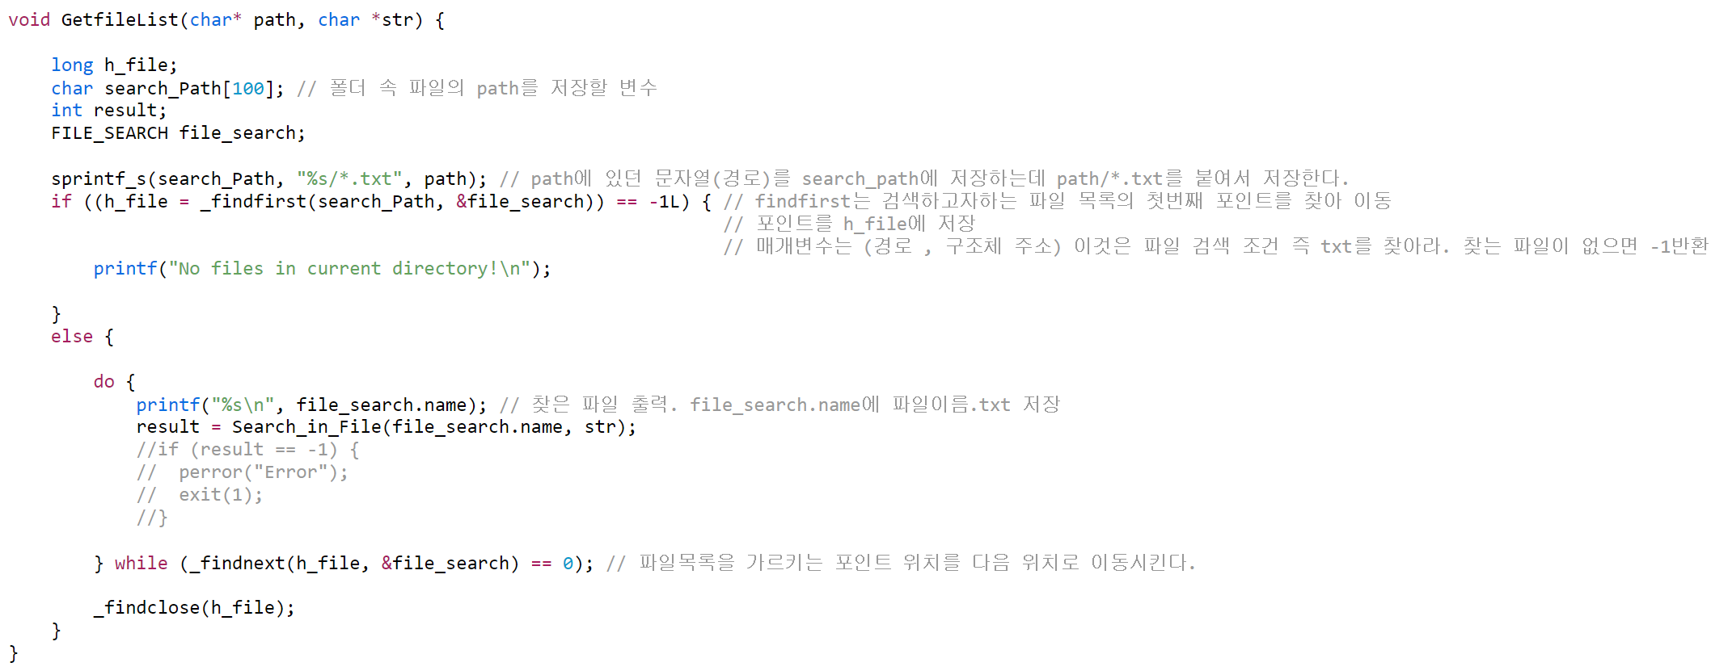
1. 폴더 속에 있는 txt 파일 찾기
findfirst와 findnext를 사용해서 텍스트 파일 찾고
파일 오픈 함수인 search_in_File함수 실행

Slide 6
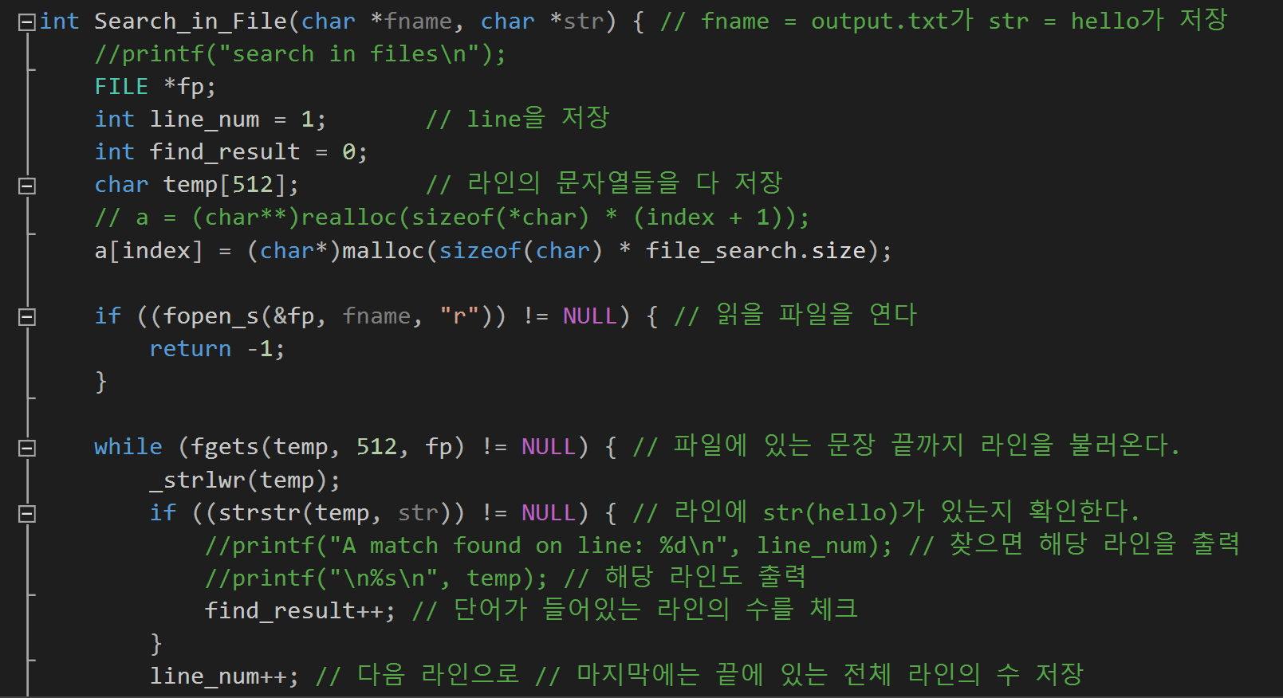
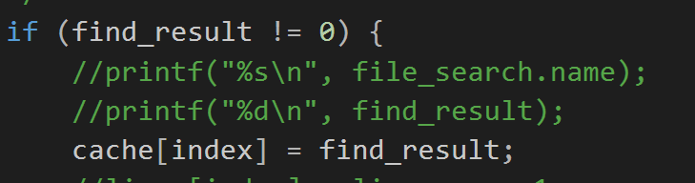
2. txt파일에서 단어가 들어있는 라인 찾기
strstr()을 사용해서 단어가 들어있는 라인의 수를 배열에 저장
단어가 들어있는 파일 이름 출력.

Slide 7
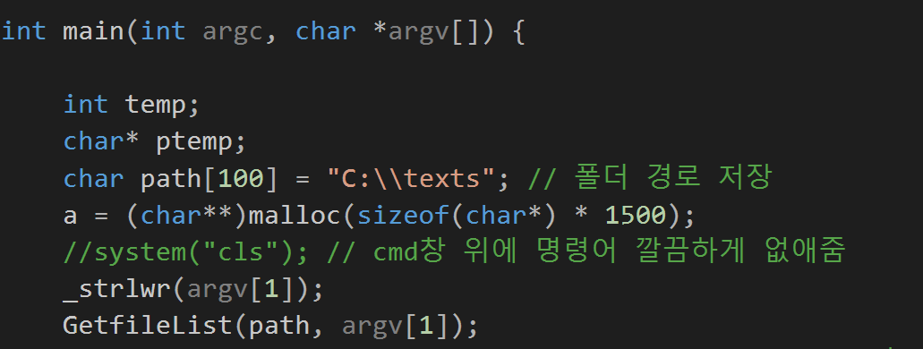
3. 찾는 단어를 소문자로 고치고, 파일 내용도 소문자로 고친다
strlwr()함수를 사용하여 소문자로 고침.
한 문장씩 받아오면서 소문자로
Cmd창의 입력, 즉 찾을 단어를 소문자로

Slide 8

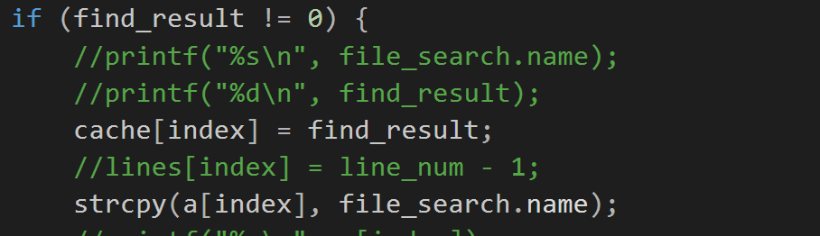
4. 랭킹 시스템을 적용하기 위해서
파일이름을 동적할당과 strcpy을 사용해서 배열에 저장
이중 포인터를 사용
Strcpy를 사용해서 파일 이름을 저장

Slide 9
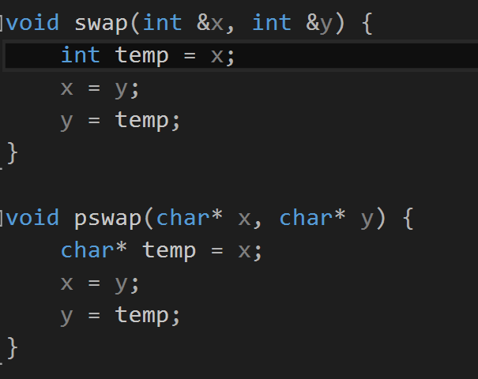
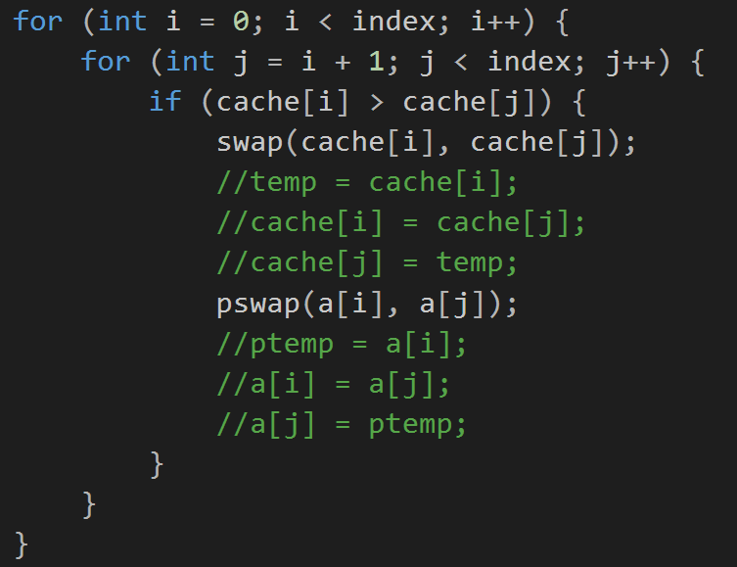
5. 단어를 포함하는 라인 수를 저장한 배열을 오름차순으로 sort
sort한 순서대로 해당 파일이름을 출력

Slide 10
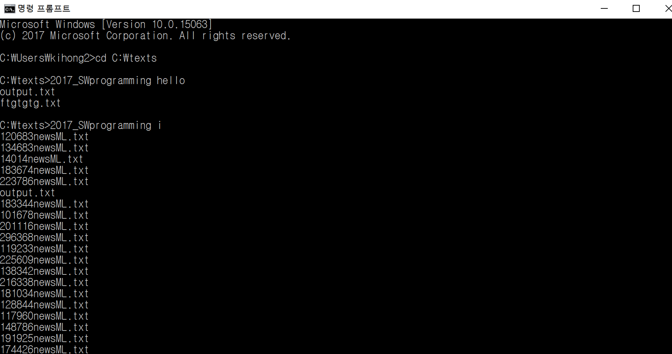
실행결과

Slide 11
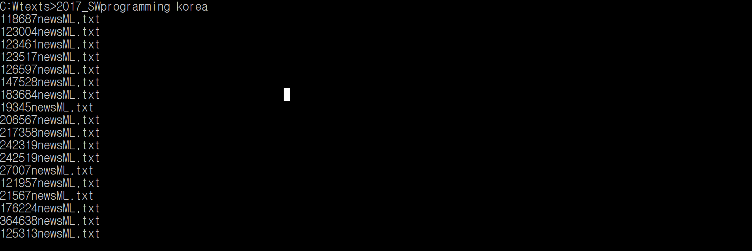
실행결과

